Slide 1

TECNOLOGIA DE LA INFORMACIÓN Y COMUNICACIÓN
Abril Gramajo

Slide 2

Introducción a tic y concepto general
Conjunto de herramientas, practicas y conocimientos relacionados con el consumo, la transmisión y el almacenamiento de información.
https://youtu.be/WLsTzYBFb8I

Slide 3
UNIDAD 1

Slide 4

MAQUINA ELECTRONICA QUE RECIBE DATOS, LOS PROCESA Y GENERA INFORMACION UTIL
Tipos de datos e información
Datos: elementos sin procesar (números, palabras, símbolos).
Información: datos ya organizados y con significado.
Herramientas para el procesamiento y almacenamiento de datos
Procesamiento: CPU, programas, sistemas operativos.
Almacenamiento: discos duros, memorias USB, SSD, tarjetas de memoria.
Concepto de Hardware = Conjunto de componentes físicos de una computadora (lo que se puede tocar).

Slide 5
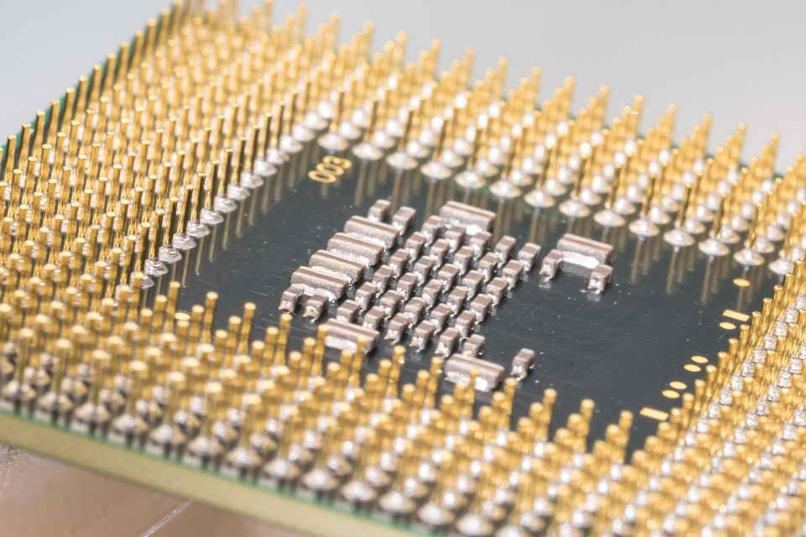
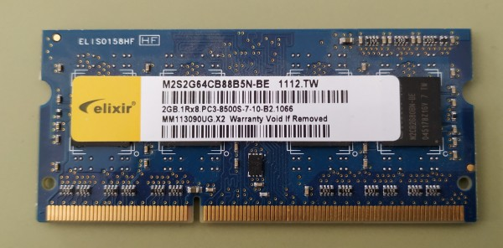
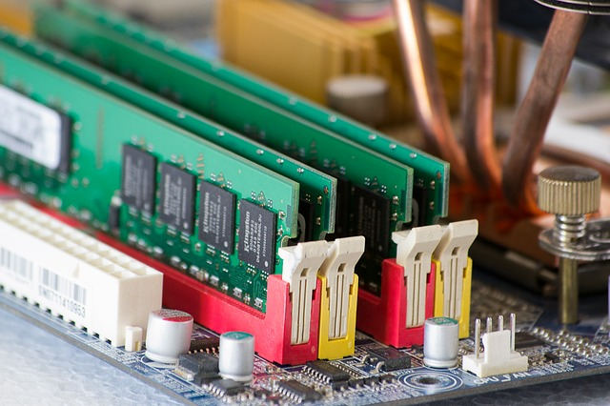
Unidad de Control
Parte del CPU que dirige y coordina todas las operaciones del sistema.
CPU (Unidad Central de Procesamiento) =Cerebro de la computadora; ejecuta instrucciones y procesa datos.
Memorias= Dispositivos que guardan datos e instrucciones, de forma temporal o permanente.
Tipos de Memoria
RAM: memoria temporal donde se ejecutan los programas.
ROM: contiene instrucciones permanentes.
Cache: memoria rápida para acelerar procesos.
Almacenamiento: HDD, SSD, etc.
Periféricos= Dispositivos que permiten ingresar, sacar o comunicar datos (teclado, mouse, impresora).
Concepto de Software
Conjunto de programas e instrucciones que permiten al hardware funcionar.
Clasificación de Software
Software de sistema: sistema operativo.
Software de aplicación: programas para el usuario (Word, Chrome).
Software de programación: herramientas para crear programas.
Código Binario
Sistema de representación basado en 0 y 1, usado por las computadoras para procesar información

Slide 6
Unidad 2

Slide 7
REDES E INTERNET
1. Concepto de Redes Informáticas = Conjunto de computadoras conectadas para compartir información y recursos
Ventajas del uso de red
Intercambio rápido de información.
Ahorro de recursos.
Trabajo colaborativo.
Acceso compartido a internet.
Desventajas del uso de red
Riesgo de virus o ataques.
Dependencia de la conexión.
Posibles fallas técnicas.
Clasificación de redes según su extensión
LAN: red local (hogar, escuela).
MAN: red metropolitana (ciudad).
WAN: red amplia (países, continentes).
Medios de conexión en la red
Alámbricos: cable UTP, fibra óptica, coaxial.
Inalámbricos: Wi-Fi, Bluetooth, radiofrecuencia.
Topología Lógica= Forma en que circula la información dentro de la red.
Topología Física= Forma real en la que están conectados los dispositivos.
Bus: un solo cable principal.
Estrella: todos conectados a un dispositivo central.
Anillo: conexión circular.
Malla: cada dispositivo se conecta con varios otros.

Slide 8


Servicios de Internet
E-mail: envío y recepción de correos electrónicos.
Chat: mensajes instantáneos.
Videoconferencias: comunicación en audio y video en tiempo real.
Búsquedas: localizar información mediante motores de búsqueda.
Transferencia de archivos: enviar o descargar documentos, imágenes, videos, etc.
Internet= Red mundial que conecta millones de computadoras para acceder a servicios y recursos.
Navegadores = Programas que permiten acceder a páginas web (Chrome, Firefox, Edge).

Slide 9
Unidad 3

Slide 10
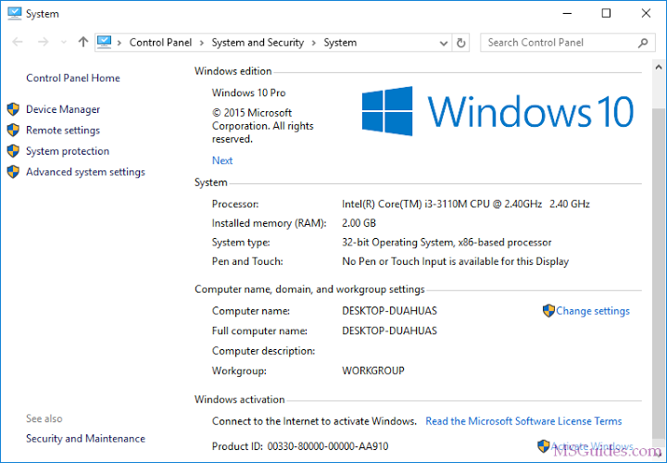
SISTEMAS OPERATIVOS
El sistema operativo Windows 10 es una versión moderna de Microsoft que facilita el uso de la computadora mediante su escritorio, compuesto por iconos, barra de tareas y accesos directos. Los programas se muestran en ventanas, que incluyen barra de título y botones de control. El Menú Inicio reúne aplicaciones, configuraciones y herramientas esenciales del sistema, permitiendo un acceso rápido a todo lo necesario.
El Explorador de Windows permite organizar archivos y carpetas, así como crear, mover o eliminar información. También incluye funciones como ver propiedades y cambiar la forma de visualizar los contenidos. Además, Windows ofrece herramientas como el formateo de discos, accesorios básicos (calculadora, bloc de notas) y utilidades del sistema para mejorar el rendimiento y mantener la computadora en buen estado.
https://youtu.be/XJZBtZGfCm0

Slide 11
Unidad 4

Slide 12

blogger
es una plataforma gratuita de blogging de Google que permite crear un blog de forma sencilla, gestionar entradas en orden cronológico, personalizar el diseño y vincular un dominio propio si se desea.
Entre sus ventajas están la facilidad de uso, que está lista para usar con solo cuenta de Google, y la gratuidad.
Como aspecto limitado, se menciona que es menos flexible que otras plataformas más robustas en cuanto a diseño o funciones avanzadas.
https://www.youtube.com/watch?v=oF5j342uTYg&utm

Slide 13
Unidad 5

Slide 14
CIBERACOSO
Phishing: Es un tipo de ataque electrónico en el que un delincuente envía correos electrónicos, mensajes o crea sitios web falsos que aparentan ser de una fuente confiable para engañar a la víctima y hacerla revelar datos sensibles (como contraseñas, información bancaria).
https://www.youtube.com/watch?v=3GBmpqhQI8s&utm
Ciberacoso / Ciber-bullying: Utilizar dispositivos digitales (teléfonos, redes sociales, juegos online, mensajes) para enviar, publicar o compartir contenido negativo, dañino, falso o cruel sobre otra persona.
https://www.youtube.com/watch?v=TyYML8GnWAc&utm
Grooming: Es cuando una persona (a menudo un adulto) desarrolla una relación de confianza con un menor (o persona vulnerable) a través de internet u otros medios para manipularlo, explotarlo sexualmente o cometer otros abusos.
https://www.youtube.com/watch?v=rcZOi75iWEk&utm
Sexting. Enviar, recibir o reenviar mensajes, fotos o vídeos de contenido sexual explícito o sugerente a través de teléfonos móviles, apps o internet. Puede implicar nudismo o contenido íntimo, y aunque algunas veces es consensuado, también puede ser usado para presión, chantaje o explotación.
https://www.youtube.com/watch?v=1Z0BtTGSjuA&utm

Slide 15
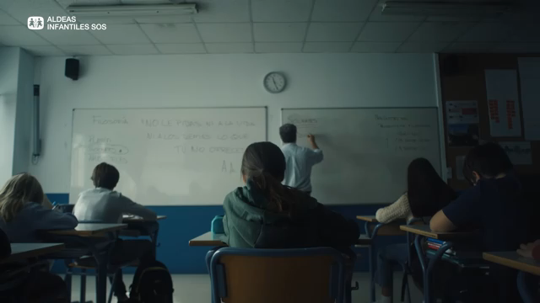

Slide 16
Unidad 6

Slide 17
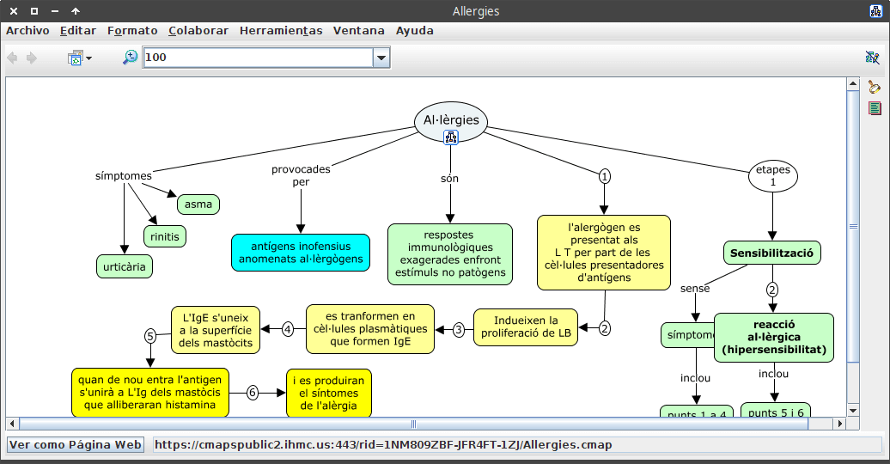
Cmap Tools
Cmap Tools es un software gratuito desarrollado por el IHMC para crear mapas conceptuales de forma visual y colaborativa.
. Al descargar e instalar el programa, puedes abrir y agregar conceptos con doble clic, unirlos mediante líneas de enlace, y darles formato (color, fuente, grosor).
Además, permite insertar recursos como imágenes, links o videos para enriquecer los nodos del mapa.
https://www.youtube.com/watch?v=UiYjwoW9IjU&utm
https://www.educ.ar/recursos/70314/cmap-tools?utm

Slide 18
Unidad 7

Slide 19
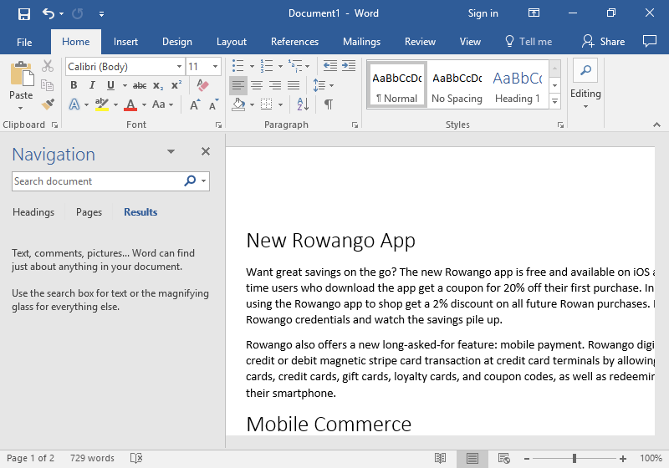

Procesador de Textos — Word 2007
Word 2007 es un procesador de textos clásico que permite redactar, editar y formatear documentos con facilidad. Su interfaz incluye varias ventanas de trabajo y barras (como la Barra Estándar) con menús desplegables: “Archivo” para guardar o abrir documentos; “Edición” para modificar textos y párrafos; “Ver” para controlar la visualización del documento; “Insertar” para agregar objetos como imágenes o tablas; “Formato” para cambiar la fuente, el color o el fondo; “Herramientas” para corrección ortográfica y autocorrección; y “Tablas” para insertar, dibujar o indexar tablas.
Esta estructura hace que sea muy versátil para trabajos académicos, laborales o personales
https://www.youtube.com/watch?v=9Z9lPXsFbBU&utm

Slide 20
Unidad 8

Slide 21
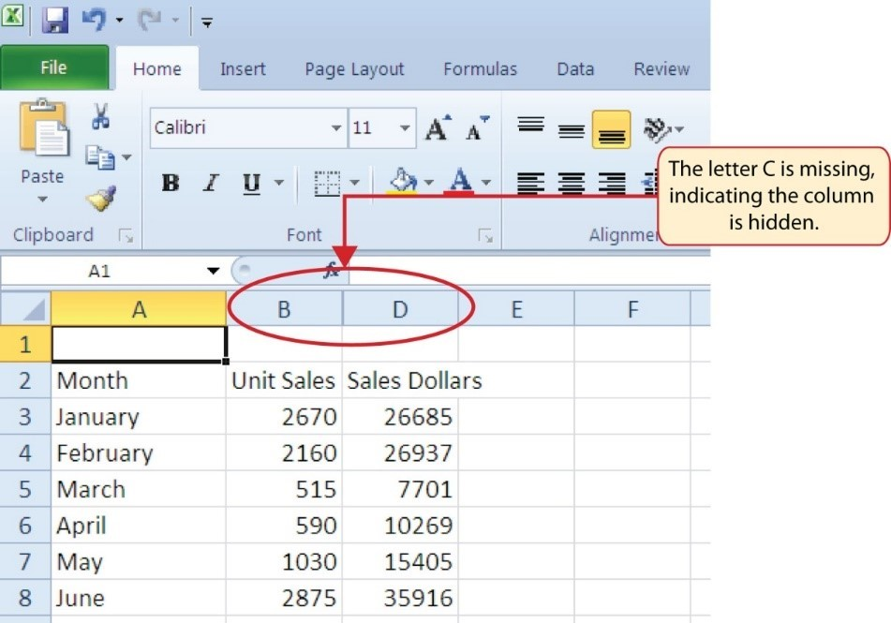
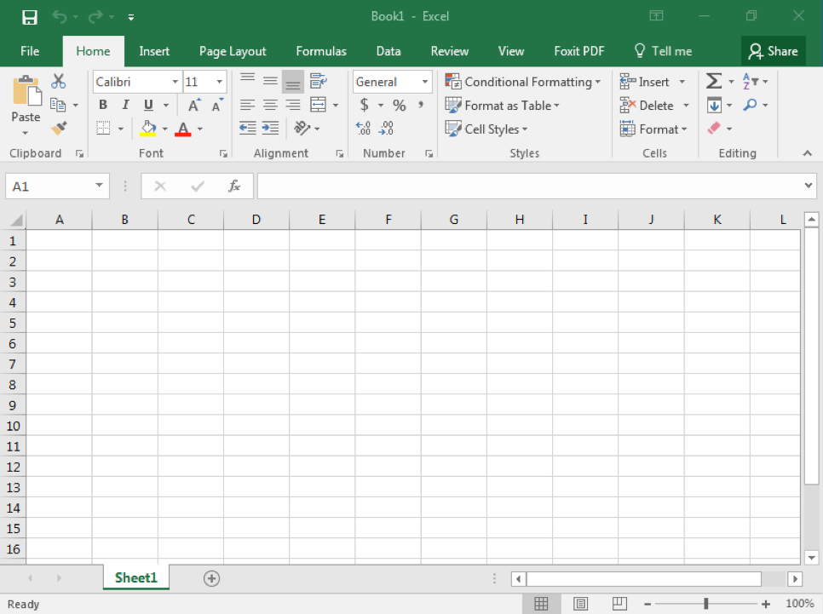

Excel
Excel 2007 es una hoja de cálculo que se organiza en celdas dentro de hojas y libros. Está diseñada para trabajar con datos numéricos y alfanuméricos, realizar cálculos, gráficos y análisis, gracias a sus menús: “Archivo” para gestionar los archivos de Excel; “Edición” para rellenar, copiar o eliminar celdas y hojas; “Insertar” para agregar funciones, gráficos o imágenes; “Formato” para dar formato a celdas o estilos de hoja; “Herramientas” para autocorrección y ortografía; y “Datos” para ordenar, filtrar o usar funciones como SI, CONTAR, PROMEDIO, MÁXIMO o MÍNIMO. Esta herramienta es útil para organizar información, hacer presupuestos, análisis estadísticos y más
https://www.youtube.com/watch?v=GD46eP0dFq8&utm
https://www.aulaclic.es/excel2007/?utm

Slide 22
Unidad 9

Slide 23
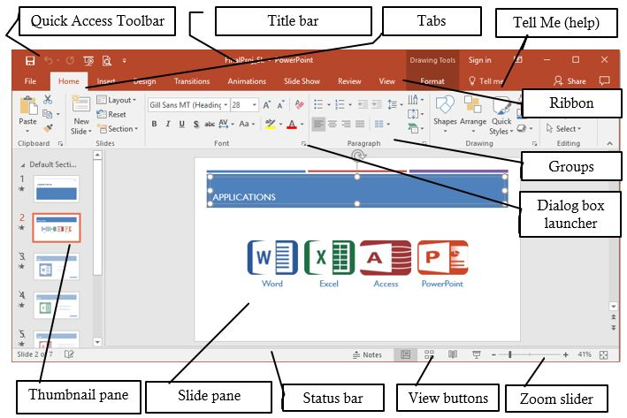

Power point
es una aplicación para crear presentaciones visuales mediante diapositivas. Permite comenzar con una presentación en blanco o elegir una plantilla prediseñada, agregar nuevas diapositivas, copiar o eliminar las que no se necesiten.
En cada diapositiva puedes insertar texto, autoformas, líneas, imágenes, tablas, gráficos y hasta medios como sonido o video.
También tiene opciones para hipervínculos, efectos de animación para textos y objetos, y transiciones entre diapositivas, lo que brinda dinamismo y profesionalismo a tu presentación.
https://www.aulaclic.es/power2007/?utm
https://www.manual.ar/microsoft/powerpoint-2007/manual?utm

Slide 24
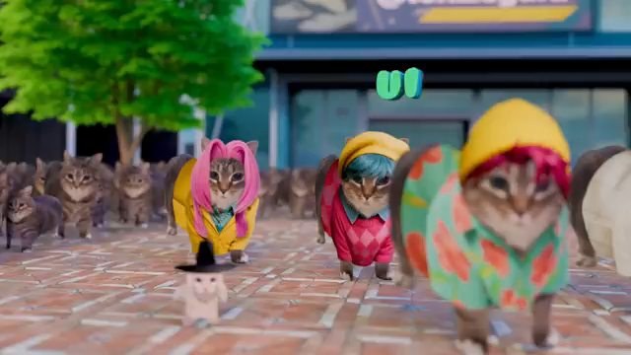
¡gracias!

